Slide 1
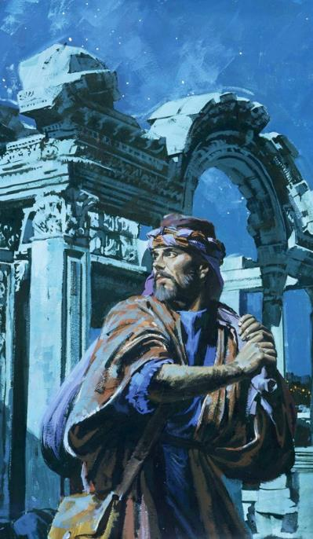
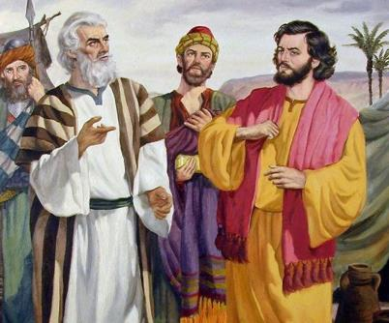
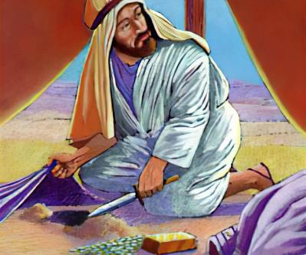
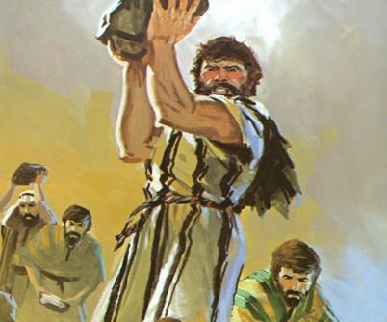
Lesoni 6, Noveba 8, 2025
NA MECA ENA KEDA MALIWA
Notes:
THE ENEMY WITHIN

Slide 2


“Koi au ko Jiova kau sa dikeva na loma ni tamata yadua me vaka na nona i valavala, me vaka na vua ni nona cakacaka”
Jeremaia 17:10
Notes:
10. Reins. Literally, “kidneys,” as representative of the inner man, the hidden motives (see on Ps. 7:9). God will judge “every man according to his ways” (see Matt. 16:27; Rom. 14:12; 2 Cor. 5:10; Rev. 22:12). Not only will the judgment deal with a man’s deeds; it will also take into consideration the “fruit,” the influence, of man’s deeds upon others, both in life and in death.

Slide 3


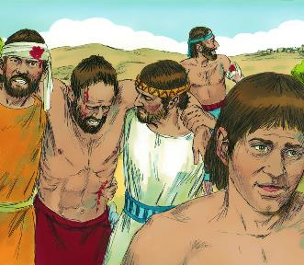
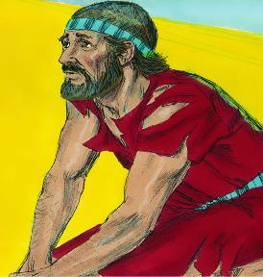





Na bai ni koro ko Jeriko e bale ena dua na I vadi vakaivalu e sega ni vakamacalataki rawa. E curuma na koro ko Isireli ka vakamayavutaka. Qaqa! A nei cei? Nona na Kalou ka ni lailai sara na ka e cakava o Isireli.
Ena dua na I vadi tuvai vakamatau, e qaqa o Ai. Druka! Vukui cei? Ena vukudra na Isireli, era sega ni okata na Kalou.
Ni ra qai mai taroga na Kalou, e matata na kena I sau: O Isireli sa talaidredre ka sa sega tale ni rawata me na vakadruka na kena meca. Ena rawata rawa tale vakacava na veitokoni ni Kalou?
Na vu ni vakadrukai (Josua 7:1-5, 10-13)
Yalolailai ka vakararawataki (Josua 7:6-9)
Kunei na dautalaidredre (Josua 7:14-19)
Ai valavala ca nei Ekani (Josua 7:20-26)
Qaqa tale (Josua 8:1-29)

Slide 4

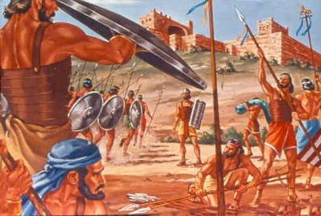
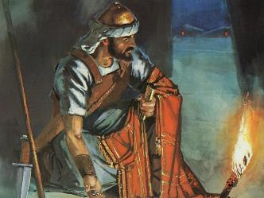
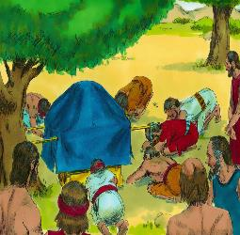
NA VU NI VAKADRUKAI
“Sa ra kitaka na ka ca ko ira na Isireli, ka vakacataka na noqu veiyalayalati ka’u a vakarota vei ira: ia era sa tara eso na ka sa lesi me vakarusai, a ra sa butakoca, ka lasu talega, ka virinoca vata talega kei na nodra I yau” (Josua 7:11)
Oti na nodra I tukutuku na yamata ka talai ki Jeriko, e taroga na Kalou ko Josua ka soli vua na I walewale donu me tauri kina na koro.
Kevaka me a vakayacora o Josua na ka vata koya ena nona taura nai tukutuku mai vei ira na talai ki Ai, ke a levei na nodra mate na lewe 36 na tamata (Joshua 7:1-5).
Ia na cava dina na vu ni druka, se a cava beka me na yavu ni nona na tarovi Josua na Kalou ka me kakua ni kabai Ai (Josua 7:11)?
Na Kalou e sa raici “Isireli ni sa talaidredre.” E sega ni dua na vanua ena I Vola Tabu me se cavuti kina nodra I valavala ca vakayadudua: “era sa vakacacana…era sa tara…era sa butakoca…era sa lasu… era sa biuta vata kei na nodra iyau.”
Era sa okati vata kina. Oqo na ka e cakava e dua ga tamata, ia sa vauci ira na tamata kecega. Era sa voroka na veiyalayalati; me cavuraki laivi na I valavala ca ka me vakalesui rawa kina na veiyalayalati.
Notes:
THE CAUSE OF THE DEFEAT

Slide 5

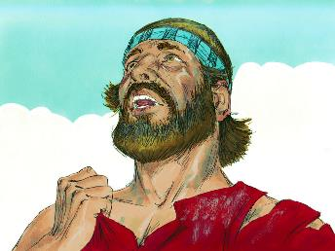
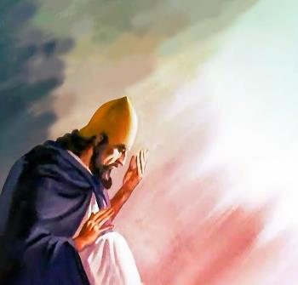
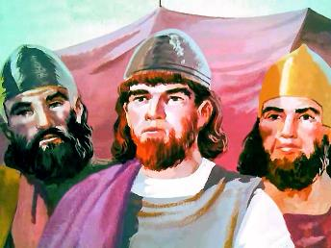
YALOLAILAI KA VAKARARAWATAKI
“A sa kaya ko Josua, ulei! Noqu turaga, Jiova, ena vuku ni cava ko ni sa kauti ira kina na tamata oqo ki na tai ni Joritani oqo, me soli keimami ki na ligadra na Amoraiti, me keimami vakarusai kina? Ia kevaka keimami a lasa ena tai kadua ni Joritani ka tiko kina, ke sa vinaka!’ ” (Josua 7:7)
Ko Josua kei ira na tamata era sa yalolailai ena vuku ni druka mai Ai, ka vakaraitaki vakamatata oqo ena nodra vakaloloku (Josua 7:6).
E kudruvaka o Josua me vaka ga nodra vosa kudrukudru na Isireli ena 40 na yabaki ena vanua liwa: “Na cava ga ko ni kauti keimami mai kina…? Ke vinaka me keimami sa se tiko ga yani…!” (Josua7:7).
Ia na yaloi Josua e sega ni vaka na yalodra na Isireli ena vanua liwa. Na nona kauwai e sega ni vu mai na yalolailai, ena rere ga ni na rogorogo ca na yaca ni Kalou ena ena kedra maliwa na kai matanitutani (Josua. 7:8-9).
E sa raica rawa sara tu ga vakamatata ni ra raica na Kalou o ira na tamata mai na nodra I valavala na Isireli. Edaidai eda tomana tiko na kena tukuni na Kalou. Sa dua na I tavi bibi.
Notes:
DISMAYED AND AFFLICTED

Slide 6
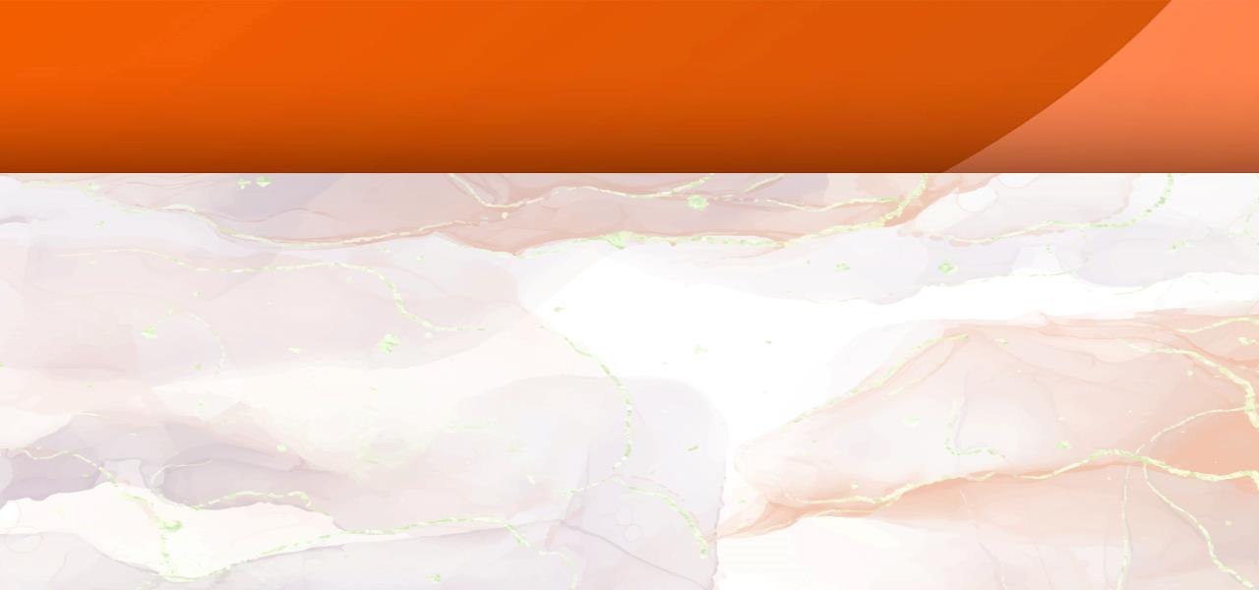
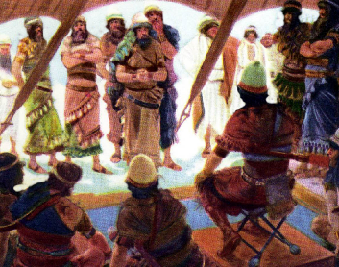
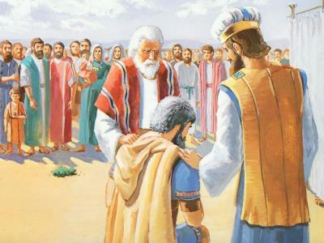
KUNEI NA DAUTALAIDREDRE
“Ena mataka ko ni na toro mai vakamataqali: ia na mataqali sa cavuta ko Jiova, ena toro mai vakamatavuvale: ia na matavuvale sa cavuta ko Jiova, ena toro mai vakavuvale; ia na vuvale sa cavuta ko Jiova, ena toro mai vakatamata yadua.” (Josua 7:14)
Me vakarusai na ivalavala ca ka vauci ira vakamataqali, sa gadrevi me vakarusai vakayadua na tamata I valavala ca ( Josua 7:15). Vakarusai? Ena sega beka ni vosoti kevaka e veivutuni? Io, ena vosoti! Ia ko Ekani e sega ni vakaraitaka e dua na I rairai ni veivutuni dina (dina ga sa soli tu na gauna).
Sa kacivaki na veivaqaqai ka lokuci me vakayacori ena siga ka tarava (Josh. 7:14-15)
Sa cavuti na mataqali I Juta (Josua 7:16)
Sa cavuti na I tokatoka I Sira (Josua 7:17a)
Sa cavuti na vuvale I Sapiti (Josua 7:17b)
Sa cavuti ko Ekani mai tamata yadua (Josua 7:18)
Ekani e galu ga
Ekani e galu ga
Ekani e galu ga
Ekani e galu ga
Ekani e galu ga
Me ucuya ga na yalovinaka kei na loloma va Kalou, e masuti Ekani ko Josua me vakatusa na nona I valavala ca (Josua 7:19).
Sa dreve na sasaga vei Ekani. E vakatutusa, ia e sega ni kerea na veivosoti (Josua 7:20). E rarawa na Kalou ena kaukauwa ni lomana, ka vakaraitaki ena sasaga kecega ni veivutuni.
Notes:
DISCOVERING THE TRANSGRESSOR
The investigation process was announced and postponed until the next day (Josh 7:14-15)
The tribe of Judah was taken (Josh. 7:16)
The family of Zerah was taken (Josh. 7:17a)
The leader Zabdi was taken (Josh. 7:17b)
Achan was taken (Josh. 7:18)

Slide 7
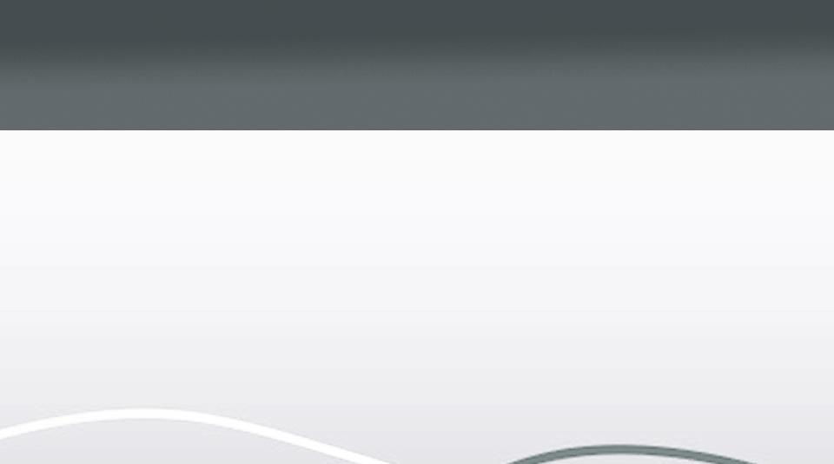
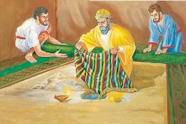

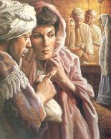
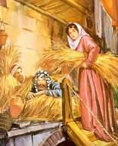
NA iVALAVALA CA NEI EKANI
“Niu a raica ni sa tu vata kei na I toki ni valu e dua nai tutuvi vinaka mai Sainari, kei na siliva e rua na drau na sikeli, kei na dua na uma koula sa limasagavulu na sikeli na kena bibi, au a qai kocova, ka kauta; ka raica sa vuni ena qele ena noqu loma ni vale laca, ia na siliva sa no vata era.” (Josua 7:21)
Reapi
Vunitaka na yamata e delavuvu ni vale
Cakacaka vaka yaloloma vei Isireli
Ekani
Vunia nai yau ena loma ni qele
Kauta mai na leqa ki vei Isireli
Rawata na qaqa baleta na nona vakabauta
Vakavuna na druka nona cakacaka
Cakava na veiyalaya -lati kei Isireli
Voroka na veiyalayalati kei Isireli
Vagalalataka nona bula kei nona vuvale
Mate vata kei na nona vuvale
Josua e masuti Ekani me vakalagilagi na Kalou ka vakatusa na nona ivalavala ca (Jos 7:19). Sa sega tale na gauna sa vo vua. Ke a kere veivosoti ena nona sa vakatutusa… E sega ni kitaka vakakina, sa sega kina ni vosoti (T/Lekutu. 15:30-31).
Me vakataki Ivi, o Ekani e “raica,” “garova,” ka “tara,” ka teteva yani e lewe vuqa na nona ivalavala ca (Vakatekivu 3:6). Me vakai Ananaiasa kei Safaira, o Ekani e kauta na ka vakatabui vua na Kalou ka colata na kena I sau (Caka. 5:1-2).
Na vakatulewa nei Ekani e Jeriko e veibasai sara kei na vakatulewa nei Reapi:
Notes:
ACHAN'S SIN

Slide 8

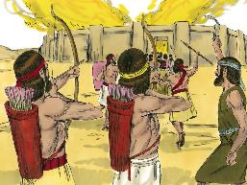
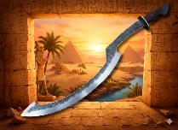
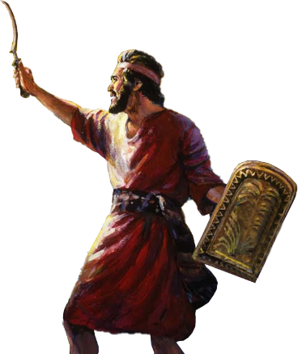
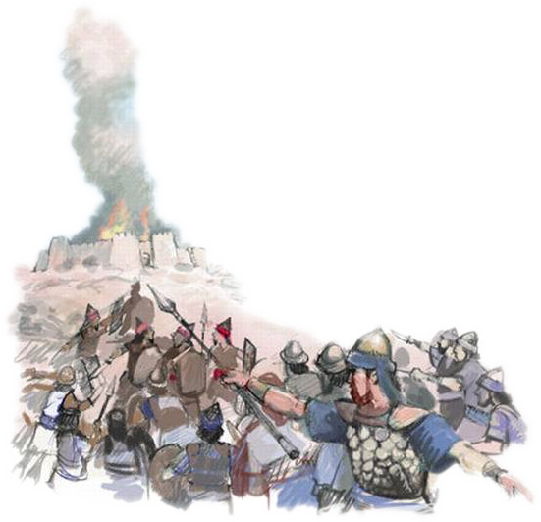
QAQA TALE
“A sa kaya vei Josua ko Jiova, mo kakua ni rere, se yalolailai: mo kauti ira na tamata I vale kecega, ka cavu tu, mo lako cake ki Ai: raica, au sa soli tui Ai ki na ligamu, kei ira na nona tamata, kei na nona koro, kei na nona vanua:’ ” (Joshua 8:1)
Me vaka ga mai Jeriko, na Kalou sa solia ki vei Josua e dua na sala me rawati kina na qaqa vei Ai (Josh. 8:1-2).
Sa lawavaki na daku ni koro ena bogi. Ena mataka era toro e matani koro ko Josua kei ira na kena vo ka dro ni ra curu mai na kai Kena ni me vala kei ira.
Me vaka na nona laveta na I titoko ko Mosese me ra qaqa kina vei Amaleki , e laveta o Josua na I yaragi ena I vakaro ni Kalou ka laveta cake tu me yacova ni sa rawati sara vakavinaka na qaqa (Josua 8:18-22, 26).
Na Kalou sa basci solia tale na qaqa ki vei ira na ona tamata. Na bua ma Akori, ka vakarusai kina ko Ekani kei na nona vuvale sa dolava na katuba ni qaqa, “a katuba ni nuinui (Osea 2:15).
Ni da ciqoma ena vakabauta na veivosoti va Kalou, na Kalou e buluta na noda I valavala ca e Akori, ka dolava tale e dua na katuba ki na I nuinui.
Notes:
VICTORIOUS AGAIN

Slide 9

“Na ka me na rerevaka duadua na isoqosoqo lotu e sega ni koto vei ira ka laurai votu na nodra veisaqasaqa, ira na tawalotu kei ira na dauvosavakacacataka na Kalou, e koto ga vei ira ka veilecayaki na ivakarau ni nodra tukuni Karisito. Sa ira oqo ka vakavuna me bureitaka na nona veivakalougatataki na Kalou ni Isireli, ka kauta mai na bula gogo ena isoqosoqo lotu, a irogorogo ca ka dredre na kena taqusi tani…
Na lotu va Karisito e sega ni ka me dokadokataki ga ena Sigatabu se i ukuuku ena Valetabu; sa ka ni veisiga ena veimacawa kei na veivanua. Sa dodonu me da rokova ka talairawarawa kina veika e tukuna ena vanua ni cakacaka, mai vale kei na bula veimaliwai kei ira na wekada kei vuravura…”
EGW (Conflict and Courage, April 23)

